Slide 1



Diseño Universal para el Aprendizaje en la mediación pedagógica transformadora de la clase de inglés en I y II Ciclos
Ana Isabel Campos Centeno, Asesora nacional de inglés
Departamento de Primero y Segundo Ciclos
Trasformación curricular, una apuesta por la calidad educativa.

Slide 2
¿Cómo hacer el aprendizaje del inglés accesible y fácil para todos y todas?
Mediante el DUA
Todos y todas podemos:
acceder a los mismos escenarios de aprendizaje.
participar y crecer.
disfrutar del mismo servicio educativo.
Comprensión
Actuación, Desempeño y evaluación de tarea lingüística
Conexión
Planificación y práctica de tareas lingüísticas
Competencias lingüísticas

Slide 3
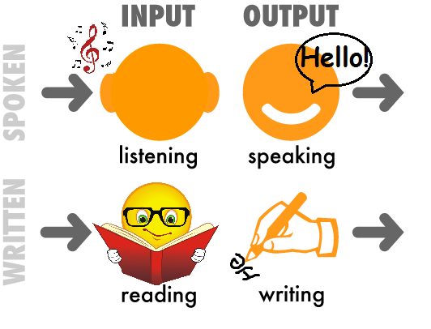
Múltiples formas de representación.
Múltiples formas de expresión y acción.
Múltiples formas de conexión y participación. (Implicación)
El DUA en el aprendizaje de idiomas extranjeros por competencias provee…

Slide 4
¿Qué principios orientadores debo considerar para el desarrollo de competencias lingüísticas desde el Diseño Universal para el Aprendizaje?
Notas o enlaces: www.mep.go.cr

Slide 5
¿Qué principios orientadores debo considerar para el desarrollo de competencias lingüísticas desde el Diseño Universal para el Aprendizaje?
1.Identifico las fortalezas y/o necesidades de la persona estudiante para enriquecer la mediación pedagógica.
Comprensión oral | Comprensión escrita | Producción oral | Producción escrita | Formas preferidas para conectar y para aprender | Formas preferidas de expresar
¿En qué medida comprende el discurso oral la persona estudiante según nivel de competencia requerido? | ¿En qué medida decodifica e interpreta el discurso escrito según nivel de competencia requerido? | ¿En qué medida expresa mensajes en el idioma meta según nivel de competencia requerido? | ¿En qué medida expresa mensajes escritos en el idioma meta según nivel de competencia requerido? | Visual Táctil Auditivo Verbal Kinestésico Lógico Social Individual | Visual Táctil verbal Kinestésico Lógico Social Individual

Slide 6
¿Qué principios orientadores debo considerar para el desarrollo de competencias lingüísticas desde el Diseño Universal para el Aprendizaje?
2.Adapto las tareas de aprendizaje en la mediación pedagógica en cada una de las competencias de simples a complejas es caso de ser necesario según los resultados del diagnóstico.
Competencia lingüística | Nivel | Aprendizaje esperado | Tarea | Simple | compleja
Producción oral | Tercer grado | SP.1. Talk briefly about the duties each family member has around the house. | La persona estudiante describe con frases y oraciones simples las tareas domésticas de los miembros de la familia apoyado con ilustraciones, videos, o una dramatización. | La persona estudiante nombra con palabras o frases cortas las tareas domésticas que realizan los miembros de la familia apoyado con ilustraciones, videos, dramatización, grabación. | La persona estudiante realiza una exposición detallada de las tareas domésticas que realiza cada miembro la familia apoyado con ilustraciones, videos, o una dramatización.

Slide 7
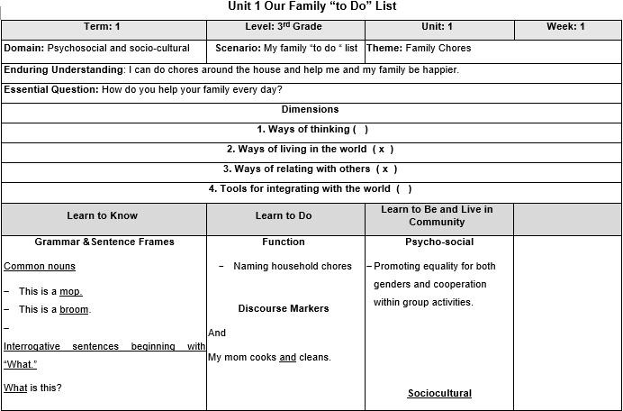

Slide 8
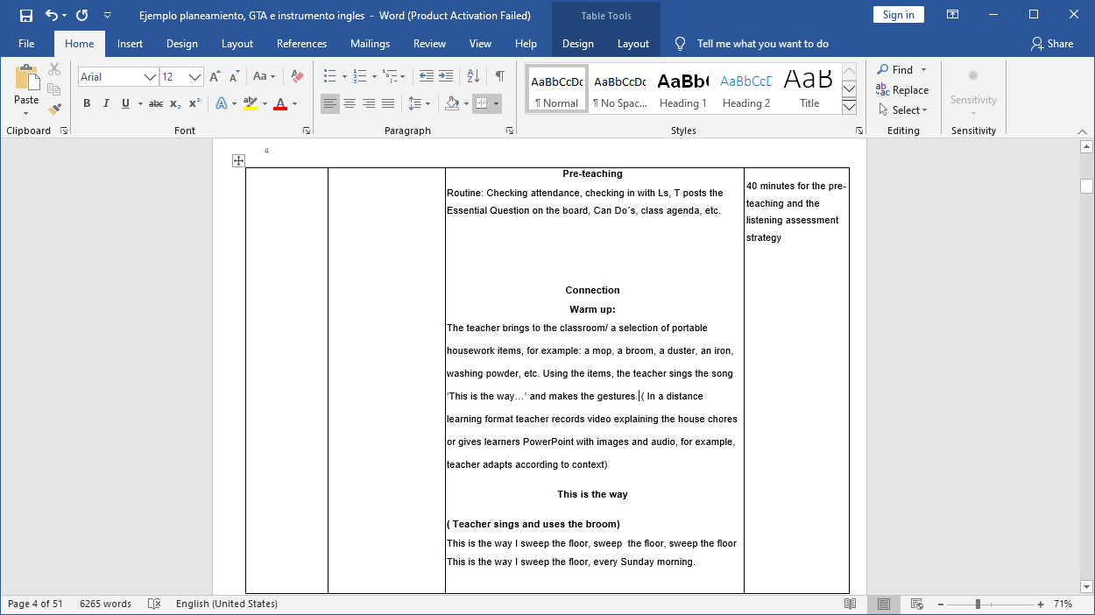

Slide 9
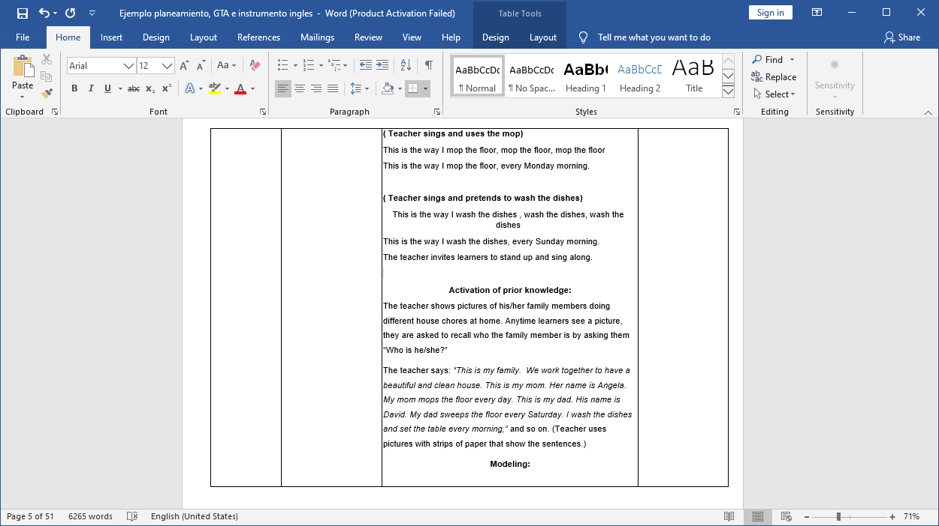

Slide 10
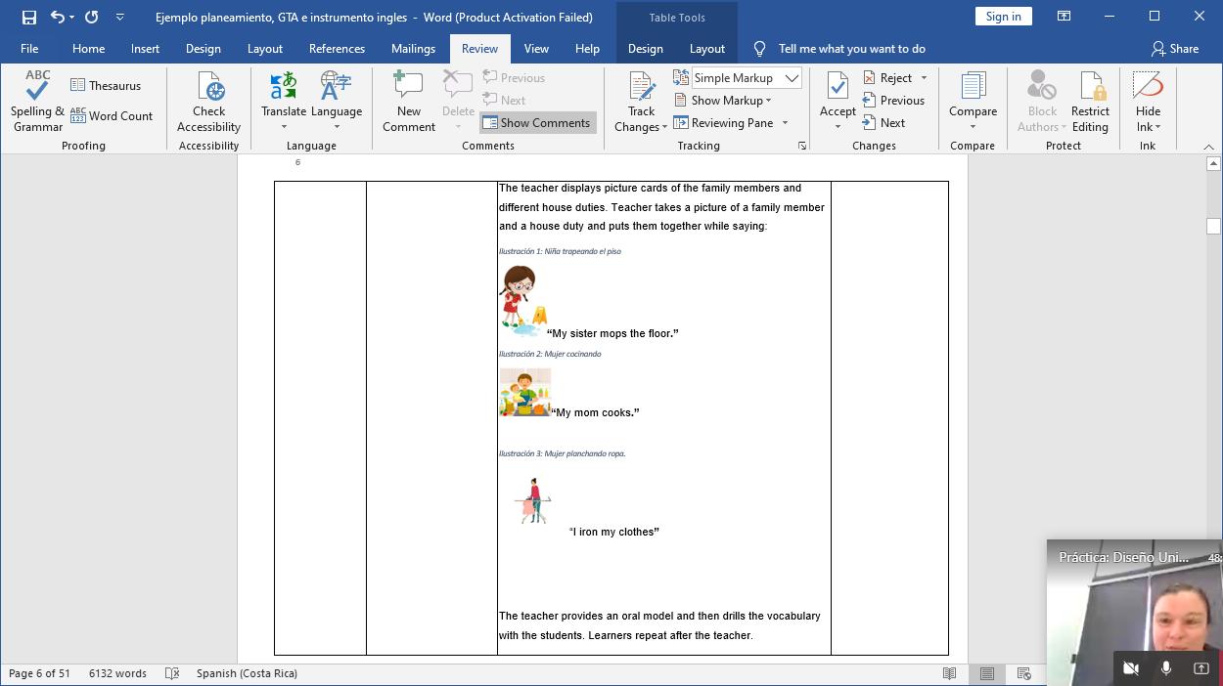

Slide 11
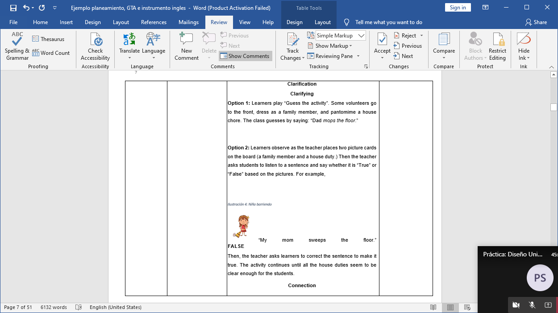

Slide 12
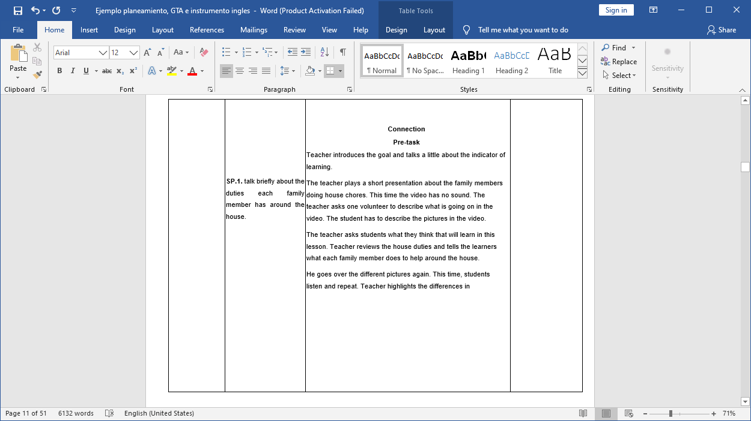

Slide 13
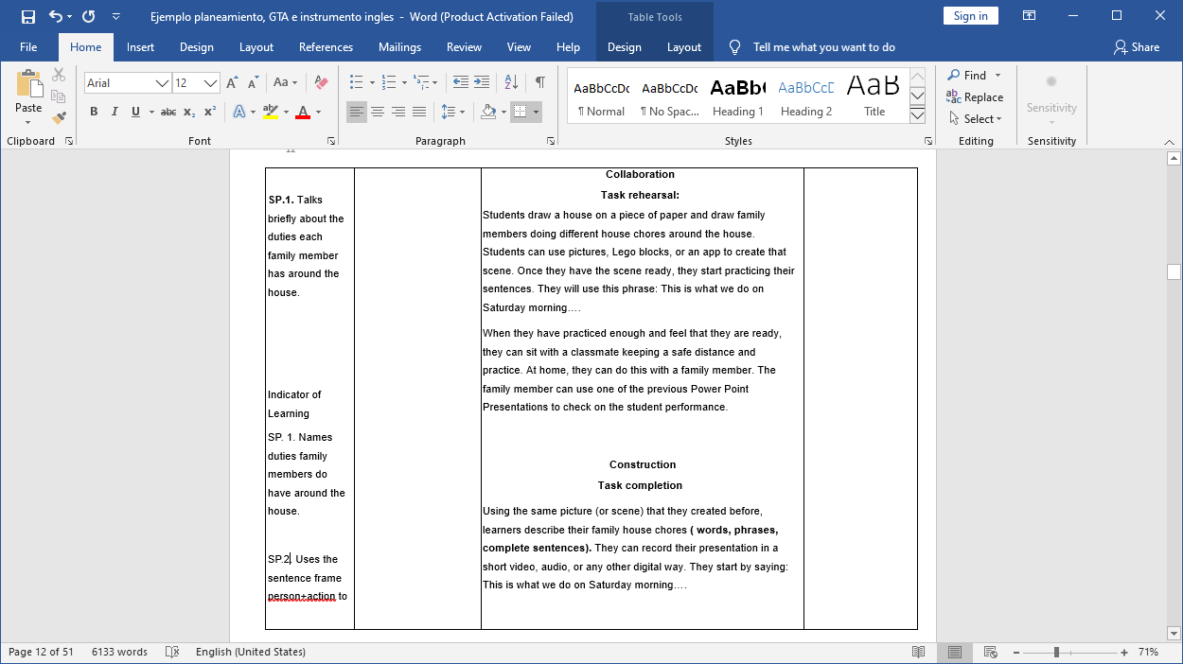

Slide 14
¿Qué principios orientadores debo considerar para el desarrollo de competencias lingüísticas desde el Diseño Universal para el Aprendizaje?
3. Ofrezco a la persona estudiante distintas formas de acceder al desarrollo de las competencias lingüísticas.
Comprensión oral | Comprensión escrita | Producción oral | Producción escrita
Ilustraciones que acompañan el lenguaje oral Subtítulos del mensaje oral Descripción oral de una ilustración Transcripciones escritas del mensaje oral Uso de lenguaje corporal para apoyar el mensaje oral | Descripción escrita apoyado con imágenes y sonido. Grabaciones orales del texto escrito Amplificadores del texto escrito- aumento del tamaño la letra Lectores de pantalla Pantalla de Braille Ambientes de alto contraste para la lectura Organización del texto y su contenido | Exposiciones orales individuales o grupales Dramatizaciones Maximizar el uso del lenguaje corporal para apoyar la expresión oral Interacciones orales Grabaciones de videos Tareas colaborativas Tareas individuales Tareas significativas Tareas contextualizadas | Uso de ilustraciones, iconos, esquemas mentales y mapas conceptuales como formas de expresión escrita. Tareas significativas Tareas contextualizadas Tareas colaborativas Tareas individuales Elaboración de mini-libros escritos o digitales Diarios Periódicos Murales

Slide 15
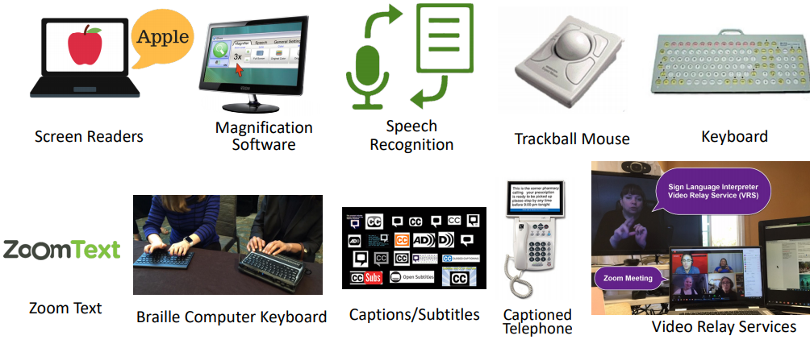
¿Qué principios orientadores debo considerar para el desarrollo de competencias lingüísticas desde el Diseño Universal para el Aprendizaje?
4. Busco apoyo en la tecnología.
Notas o enlaces: www.mep.go.cr

Slide 16
¡Gracias!
Trasformación curricular, una apuesta por la calidad educativa.

